Slide 1
Федеральное государственное бюджетное образовательное учреждение высшего образования «Красноярский государственный медицинский университет имени профессора В.Ф. Войно-Ясенецкого» министерства здравоохранения Российской Федерации Фармацевтический колледж
Ожоги, отморожения, отравления. Оказание ПМП

Slide 2
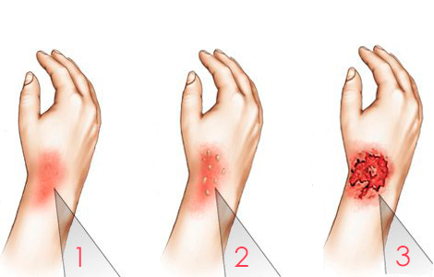
Ожог
Повреждение тканей, вызванными воздействием термической, химической, электрической и лучевой энергией.
Ожоговый шок- это общая реакция организма на сверхсильных раздражитель в виде болевого раздражения кожных нервных окончаний травмирующим агентом (высокой температурой, химическим в-вом).

Slide 3
Классификация
По глубине поражения
1 степени – поверхностный ожог (легкая гиперемия, отек, боль)
2 степень – базальный слой кожи, (гиперемия, серозные пузыри, боль)
3а степень – росткового слой кожи, болевая чувствительность снижена, темно-коричневый струп
3б степень – вся толща кожи, темно-коричневый струп, чувствительности нет
4 степень – кожа поражена с подлежащими тканями вплоть до костной
По этиологическому фактору
Термические , электрические, химические, лучевые
По локализации
Кожного покрова
Слизистых оболочек
Дыхательных путей
Сочетанные ожоги
Группы по особенностям лечения
1 группа – Поверхностные ожоги
2 группа – Глубокие (3б, 4 ст., электроожоги)

Slide 4
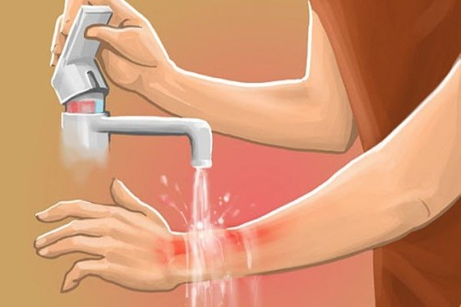
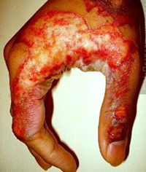
Термические ожоги
Возникают в результате непосредственного воздействия на тело высокой температуры (пламя, кипяток, пар, горящие и горячие жидкости и газы, раскаленные металлы и др.). Тяжесть определяется площадью поражения кожи и глубиной повреждения тканей тела пострадавшего. Ожог 30% поверхности тела опасен для жизни, а более обширный - может быть смертельным.

Slide 5
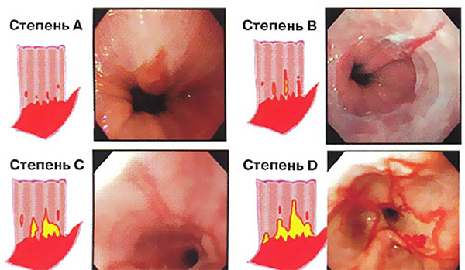
Химические ожоги
Возникают при воздействии на тело человека концентрированных кислот, щелочей, фосфора и некоторых солей тяжелых металлов – нитрата серебра (ляпис), хлорида цинка. Тяжесть и глубина поражения тканей зависит от вида, концентрации и продолжительности воздействия перечисленных факторов.
ОЖОГ ЖЕЛУДКА

Slide 7
Ожог I степени
Это поверхностное повреждение кожи. Наблюдается покраснение, отек кожи. Такие ожоги болезненны, но проходят достаточно быстро. Ожоги первой степени обычно получают в результате небольших солнечных ожогов или контакта с кипящими жидкостями или горячим паром.

Slide 8
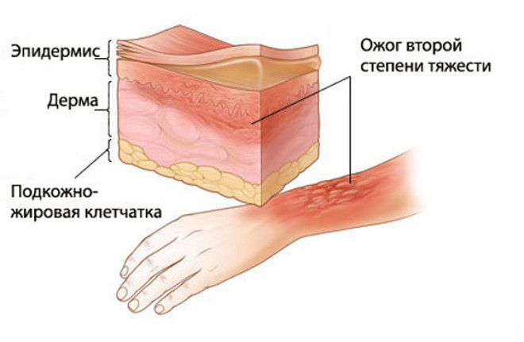
Ожог II степени
Затрагивают два верхних слоя кожи. Кожа становится красной, отечной, появляются серозные пузыри. Боль от таких ожогов может быть очень сильной.
При повреждении более половины площади тела не исключается летальный исход.

Slide 9
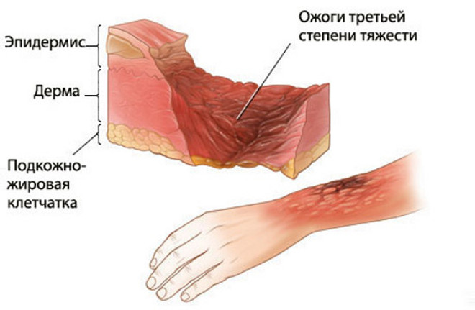
Ожог III степени
Это глубокое повреждение кожи, возможно также повреждение тканей, мышц, нервов, жировой прослойки и даже костей. На коже в области ожога пузыри с геморрагическим содержимым, струп. При любых ожогах 3 степени обязательно требуется медицинская помощь. От ожогов 3 степени остаются рубцы.

Slide 11
Первая помощь при ожогах
ожог 1 степени:
- подержите обожженное место под проточной прохладной водой или наложите мокрый холодный компресс. Действие холодной воды помогает остановить процесс повреждения кожи и тканей.
закройте весь ожог чистой сухой тканью или бинтом.
можно использовать безрецептурные средства для облегчения боли и раздражения или дайте попить воды.
При химическом ожоге:
- при ожоге кислотой (кроме серной) промойте проточной водой 15-20 минут, а затем 3-5% раствором гидрокарбоната натрия; ожог серной кислотой сразу промывается 3-5% раствором гидрокарбоната натрия;
при ожоге щелочью: промойте проточной водой 15-20 минут, а затем 3% раствором уксусной кислоты;
наложите асептическую повязку с антидотом.

Slide 12
ПМП при тяжелых ожогах
- Вызовите скорую помощь, телефон 03
- Уберите всю одежду, которая может тлеть от огня. Оставьте одежду только в том случае, если она прилипла к телу, чтобы не повредить еще сильнее обожженные участки. - Закройте обожженную поверхность стерильными бинтами
Если пострадавший в сознании и его не тошнит, постарайтесь заставить его выпить воды/ прохладного чая/ минеральной воды без газа/р-р регидрона
Окажите психологическую поддержку (при ожоге любой степени)

Slide 13
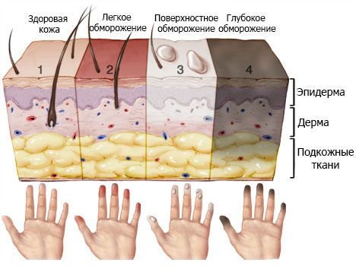
Отморожение
Повреждение тканей на ограниченном участке тела в результате воздействия низкой температуры.

Slide 14
Факторы способствующие отморожению
повышенная влажность;
тесная или мокрая обувь;
ветер;
Алкогольное/наркотическое опьянение;
недоедание;
кровопотеря;
утомление;
болезненное состояние (тромбофлебиты, диабетическая стопа).
Отморожению чаще всего подвержены:
дистальные отделы конечностей (пальцы рук и ног), нос, уши, щеки.

Slide 15
Реактивный период- развивается с момента согревания отмороженного участка, когда появляются клинические симптомы
Скрытый период отморожения - период до согревания отмороженной конечности (утрата чувствительности отмороженного участка, кожа бледная и холодная)

Slide 16
Степени отморожения
Пострадавший участок кожи умеренно отечен, имеет синюшно-багровую окраску, а иногда мраморный вид из-за сочетания различных оттенков цветовой окраски кожи. Субъективные ощущения выражаются колющими и жгучими болями, зудом, ломотой в суставах, различными парастезиями.
При отморожении в течение первых 2 дней появляются пузыри, заполненные прозрачным экссудатом. Субъективные ощущения те же , что и при I степени, но более интенсивные. Боль обычно держится 2-3 дня.
При этой степени пузыри содержат геморрагический экссудат. Субъективные ощущения остаются прежними.
Пострадавшая от холода часть тела бледна или синюшна, отечна, холодна на ощупь, часто покрыта темными пузырями с дном багрового цвета. Имеется зона некротических изменений.

Slide 17
Первая медицинская помощь при отморожении
перенесите пострадавшего в теплое помещение, снимите холодную одежду
согрейте отмороженную часть тела (нос, уши, щеки) руками или теплым полотенцем.
конечности поместите в емкость с температурой воды 20-22 градуса, каждые 5 минут доливайте теплую воду, в течение 30-40 минут доведите температуру воды до 36 -38 градусов.
держите поврежденную часть тела в теплой воде до тех пор, пока отмороженная область не покраснеет и не станет теплой на ощупь.
осушите поврежденное место и наложите сухую стерильную повязку, между пальцами положите салфетку.
вызовите скорую помощь (03)
дайте пострадавшему теплого чая
окажите психологическую поддержку.

Slide 18
Отравление
Расстройство жизнедеятельности организма, возникшее вследствие попадания в организм яда или токсина.
Яд – химическое вещество, которое при поступлении в организм в малых количествах вмешиваться в течение внутренних биохимических процессов и вызывать функциональные расстройства органов и систем.

Slide 20
Признаки отравления
тошнота, рвота;
холодный пот;
озноб;
судороги;
внезапная вялость;
сонливость;
жидкий стул;
головная боль и головокружение;
угнетение дыхательной функции и нарушения сознания (в тяжелых случаях);
слюнотечение и/или слезотечение;
ожоги вокруг губ, на языке или на коже;
странная манера поведения пострадавшего.

Slide 21
Первая медицинская помощь при отравление
остановить поступление яда в организм;
вызвать машину скорой помощи - 03
при попадании яда в желудок, если человек в сознании, провести беззондовое промывание желудка;
по возможности устраните остатки отравляющего вещества, сняв с пострадавшего одежду и промыв части тела чистой водой;
в бессознательном состоянии проверить признаки жизни:
- при наличие провести в сознание, уложить в безопасное положение;
- при их отсутствии провести НМС и ИВЛ;
оказать психологическую поддержку, если человек в сознении

Slide 22
СПАСИБО ЗА ВНИМАНИЕ!!!

